Slide 1
Identificando Outliers com PCA e AutoEncoders
Trabalho 2 - Aprendizado Não-Supervisionado
Roberto Martins

Slide 2
Desafio
Identificar outliers utilizando métodos de redução de dimensionalidade: PCA e AutoEncoder.
Modelos “aprendem” a representar os dados em seu espaço latente.
Dados distintos (outliers) terão representações fora do padrão
Essas representações “fora da curva” podem ser observadas pelo erro de reconstrução!
Erros de reconstrução altos ~ outliers
O CONCEITO

Slide 3
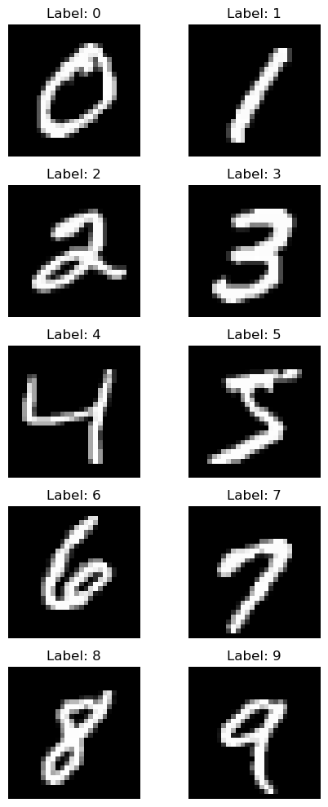
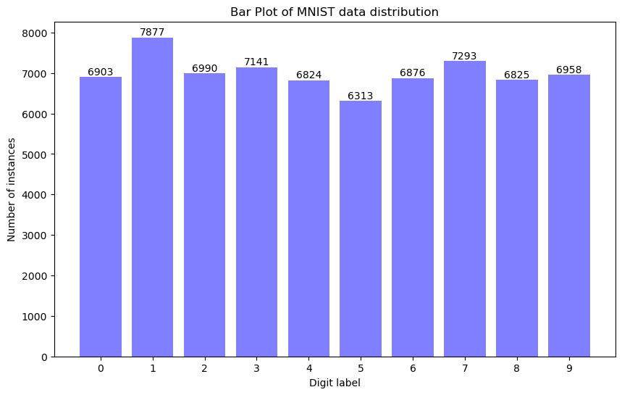
Base Dados
Exemplos visuais
Dataset MNIST (http://yann.lecun.com/exdb/mnist/):
70.000 imagens em formato 1 X 28 X 28.
Cada uma delas representa um dígito (0 a 9) escrito à mão.
Distribuição dos Dados

Slide 4
Conceitos Teóricos - PCA
Características
Técnica de redução de dimensionalidade preservando a variância
Projeta os dados em um subespaço de menor dimensão
Captura a maior variância dos dados com menos componentes
Passos para Identificar Outliers Usando PCA
Preparação dos Dados
Aplicar PCA (número de componentes principais)
Reconstruir os Dados
Calcular o Erro de Reconstrução
Calcular o erro quadrático médio entre os dados originais e os reconstruídos
Identificar Outliers
Erros de reconstrução maiores indicam potenciais outliers
Vantagens do PCA para Detecção de Outliers
Reduz ruídos e destaca anomalias
Eficaz para dados de alta dimensão, como imagens
Simplifica conjuntos de dados complexos, focando nas principais características
Conceito:
Padronizar Dados
Calcular Matriz de Covariância
Calcular Autovalores e Autovetores
Autovalores: Variância explicada pelos componentes.
Autovetores: Direções dos componentes principais.
Selecionar os top-k autovetores
Transformar Dados:
Projetar os dados originais nos componentes.

Slide 5
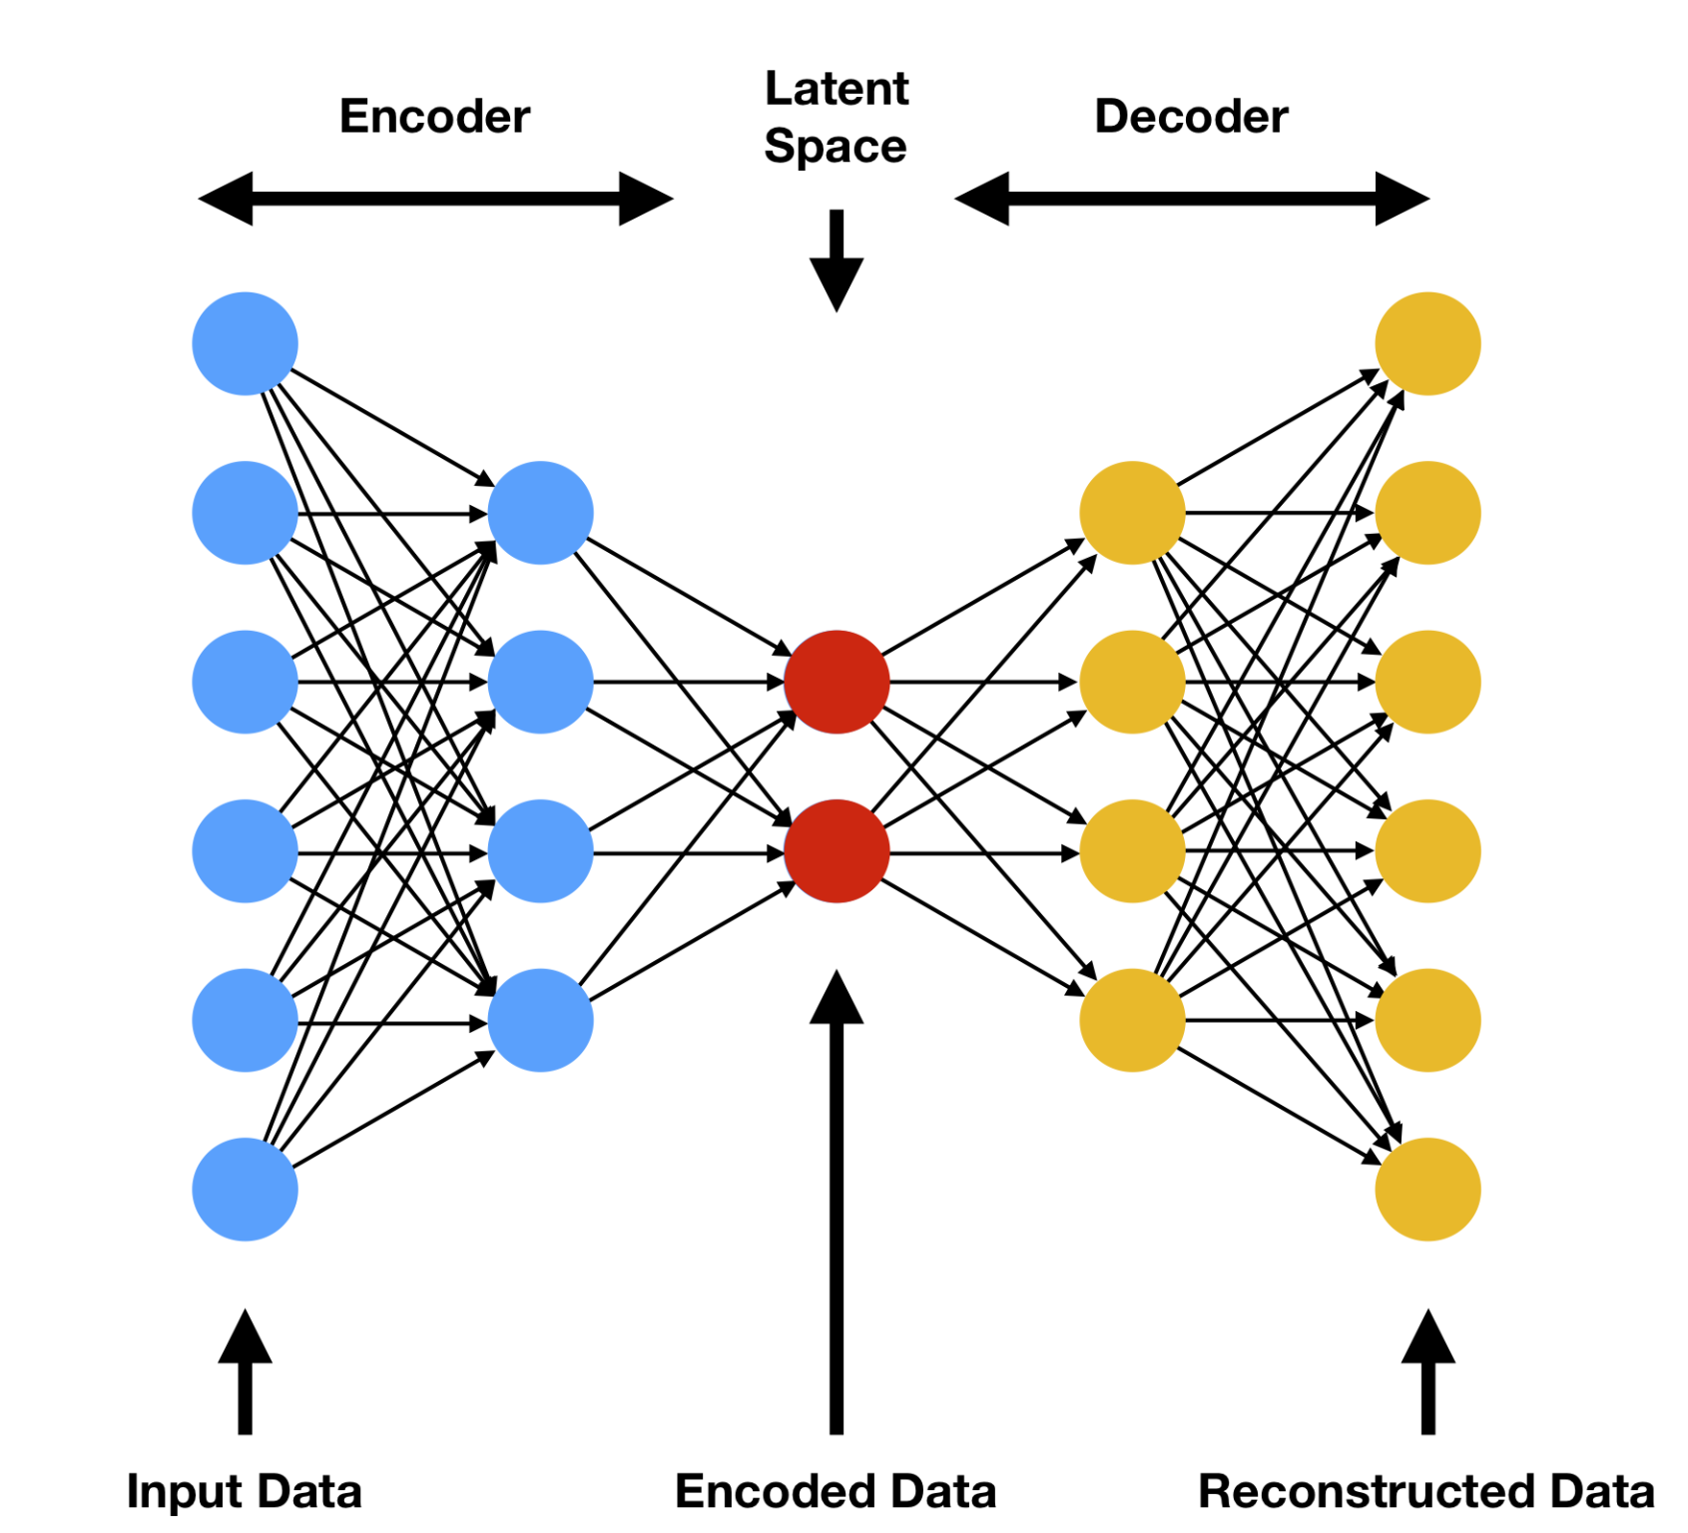
Conceitos Teóricos - AutoEncoder
Características
Rede neural densa utilizada para aprendizado não-supervisionado
Consiste em um codificador e um decodificador
Aprende a comprimir e reconstruir dados
Passos para Identificar Outliers Usando um Autoencoder
Preparação dos Dados
Construir o Autoencoder
Treinar o Autoencoder
Reconstruir os Dados
Calcular o Erro de Reconstrução MSE
Identificar Outliers
Erro de reconstrução mais alto indica potenciais outliers
Vantagens dos Autoencoders para Detecção de Outliers
Captura relações não lineares nos dados
Efetivo para conjuntos de dados complexos (imagens)

Slide 6
Tratamento de Dados
PCA
Padronizar os dados:
Removendo a média e escalando para variância unitária. (Standard Scaler)
Achatar as imagens (28 X 28 → 784)
2. Seleção de componentes principais
AutoEncoder
Padronizar os dados:
Achatar as imagens (28 X 28 → 784)
Não é aplicada nenhuma padronização aos dados
2. Seleção de arquitetura
Número de camadas
Número de neurônios
3. Seleção de hiperparâmetros

Slide 7
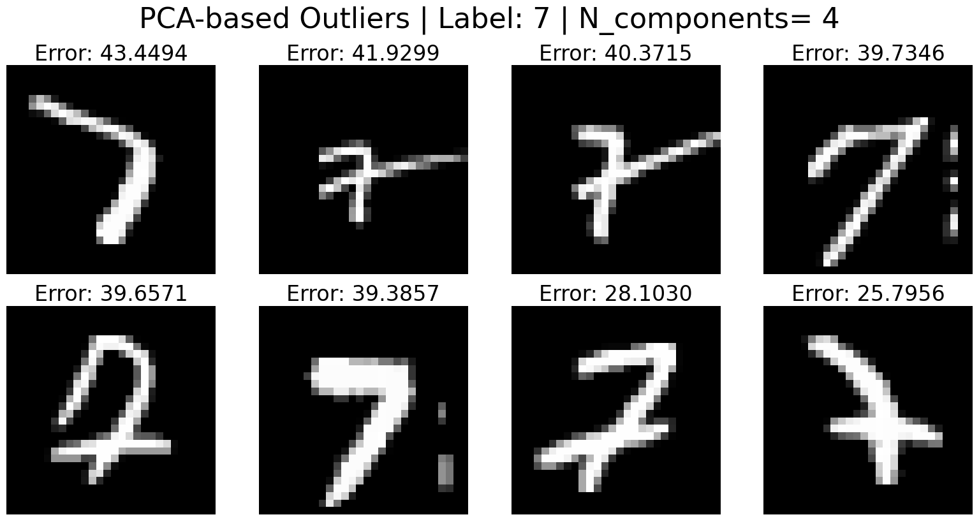
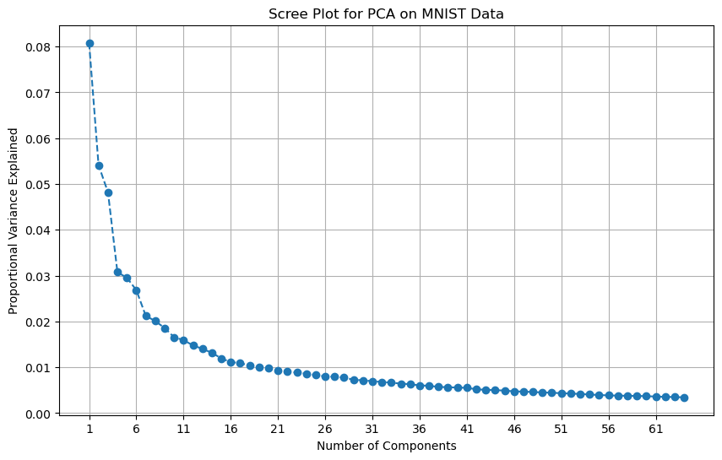
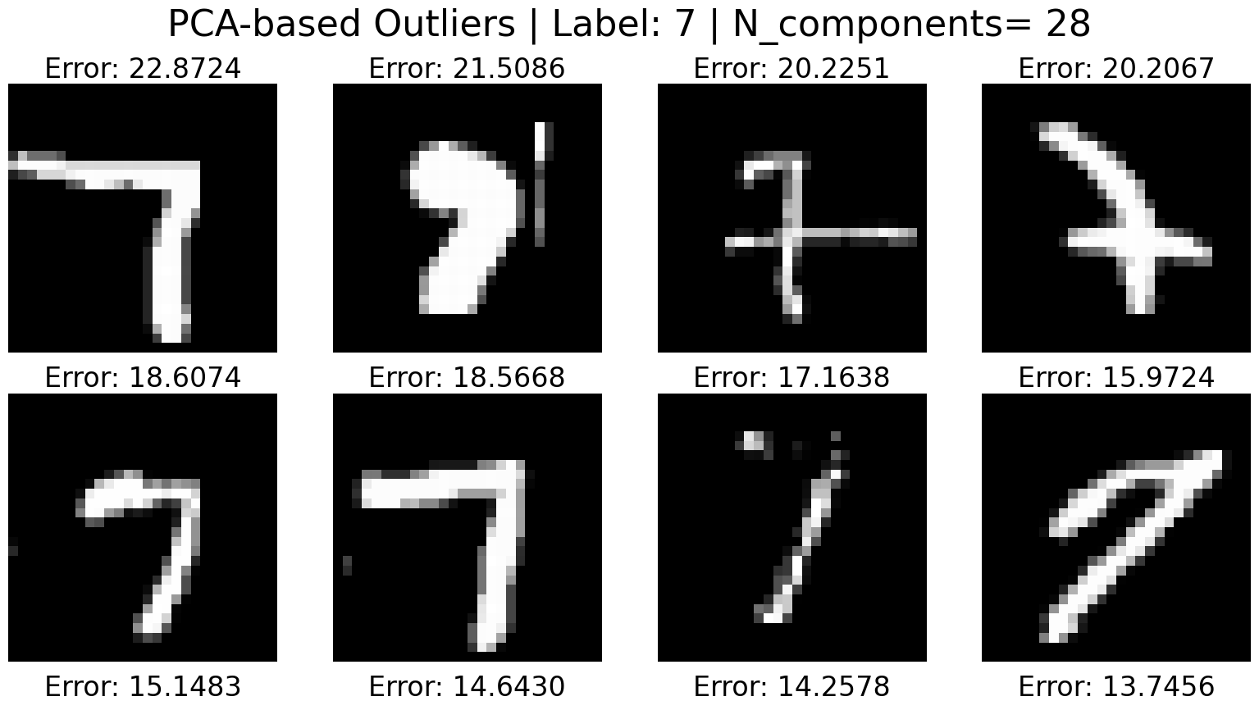
Estimando os Modelos e Seus Resultados - PCA
Estimando o Modelo
Utilizando erro quadrático médio
Selecionando as 8 imagens com maior erros de reconstrução
Label das imagens = 7
Selecionando o número de componentes = 4 componentes (?)

Slide 8
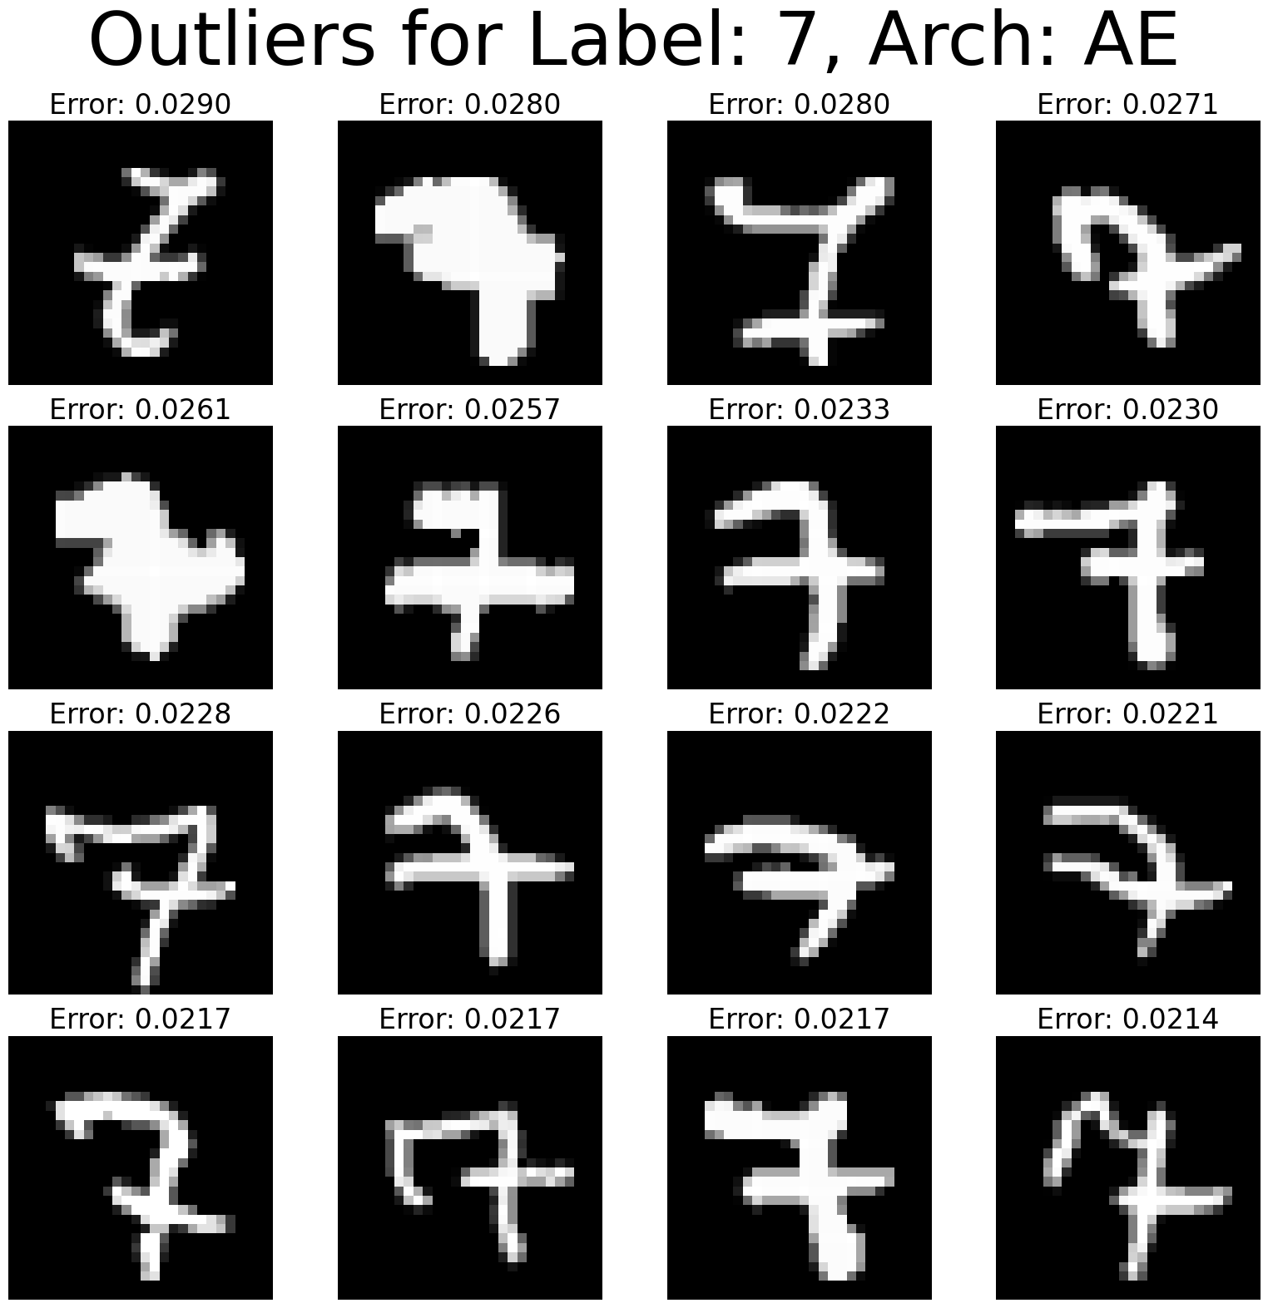
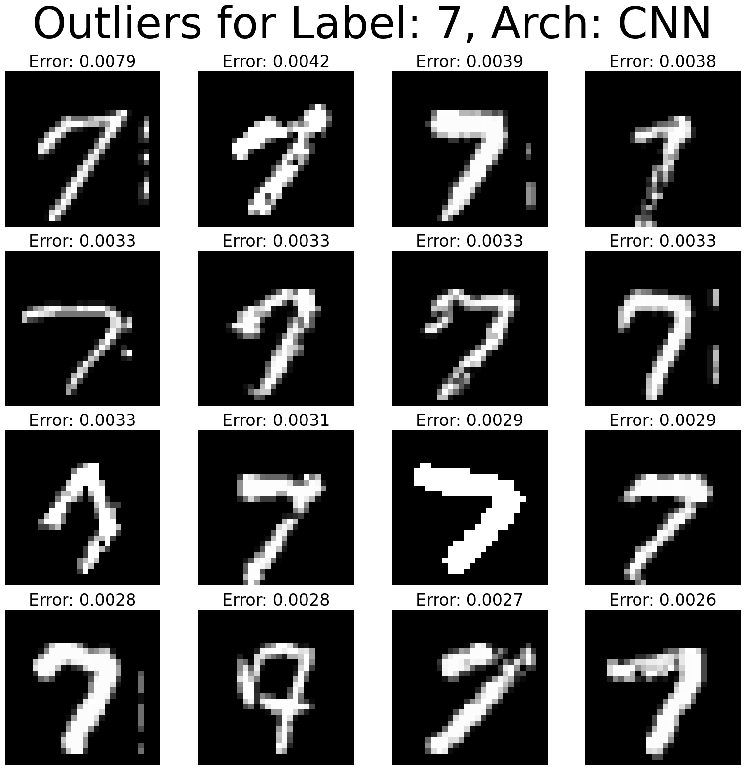
Estimando os Modelos e Seus Resultados - AutoEncoder
Estimando o Modelo
Utilizando erro quadrático médio
Selecionando as 8 imagens com maior erros de reconstrução
Label das imagens = 7
Arquiteturas do modelo:
MLP
CNN
Treinando:
Learning rate: 3e-4
Epochs: 200

Slide 9

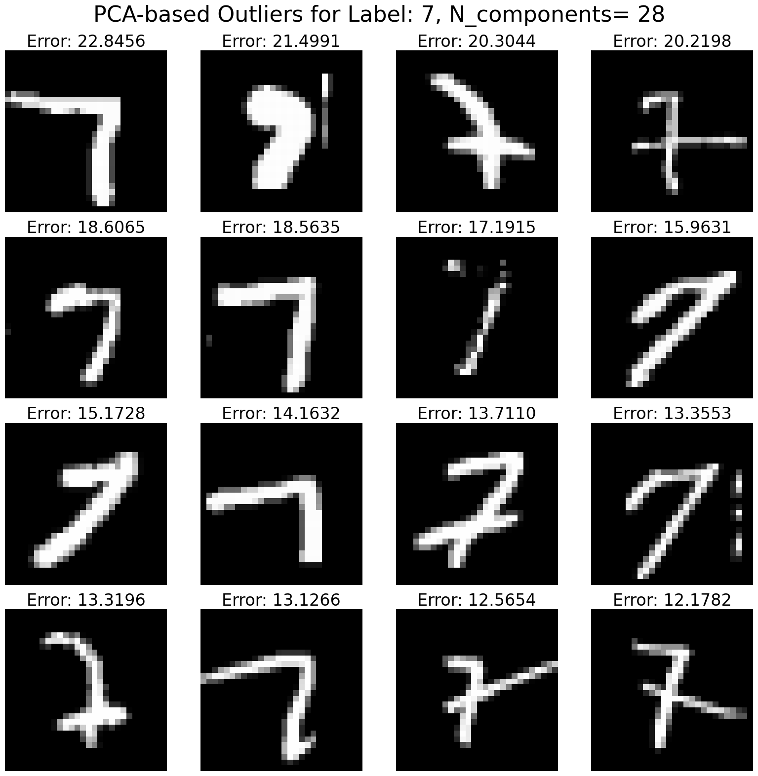
Estimando os Modelos e Seus Resultados - PCA

Slide 10
Estimando os Modelos e Seus Resultados - AutoEncoder

Slide 11
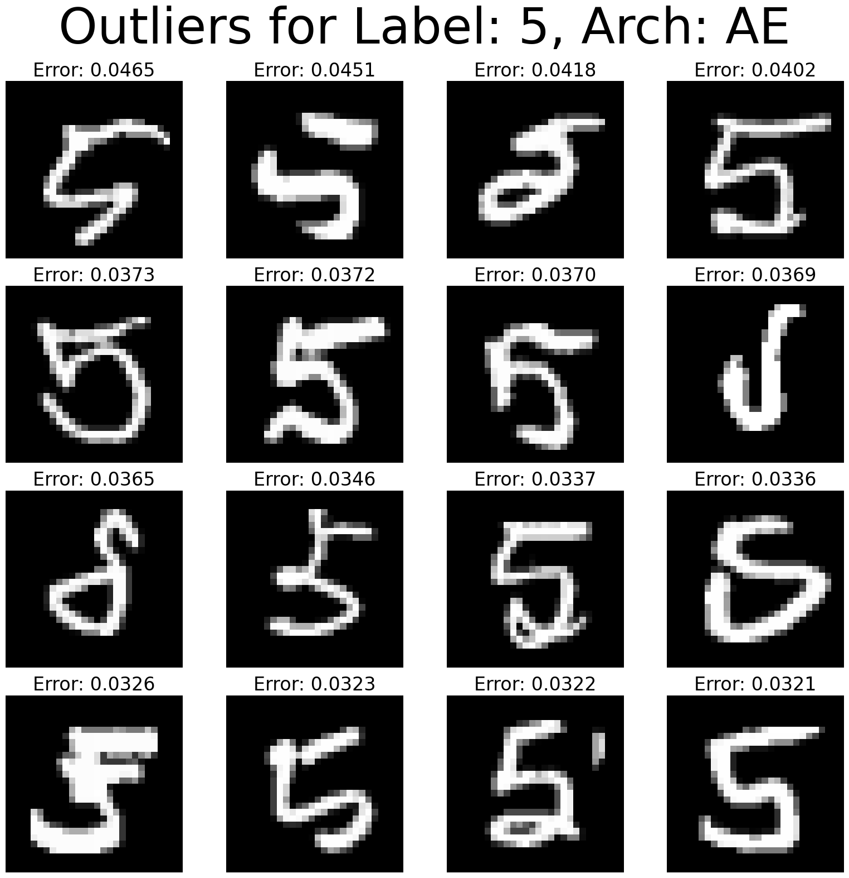
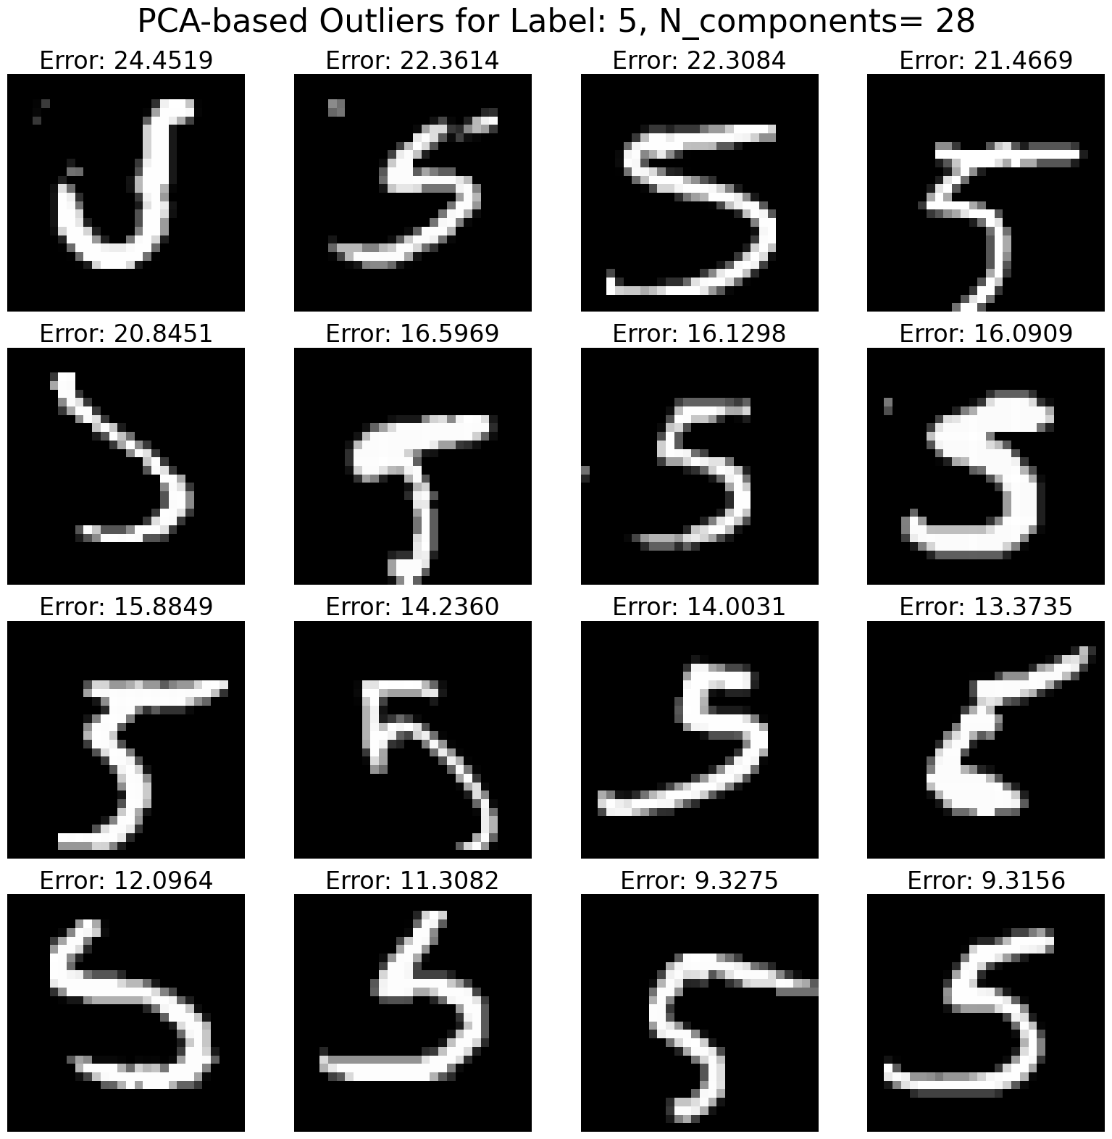
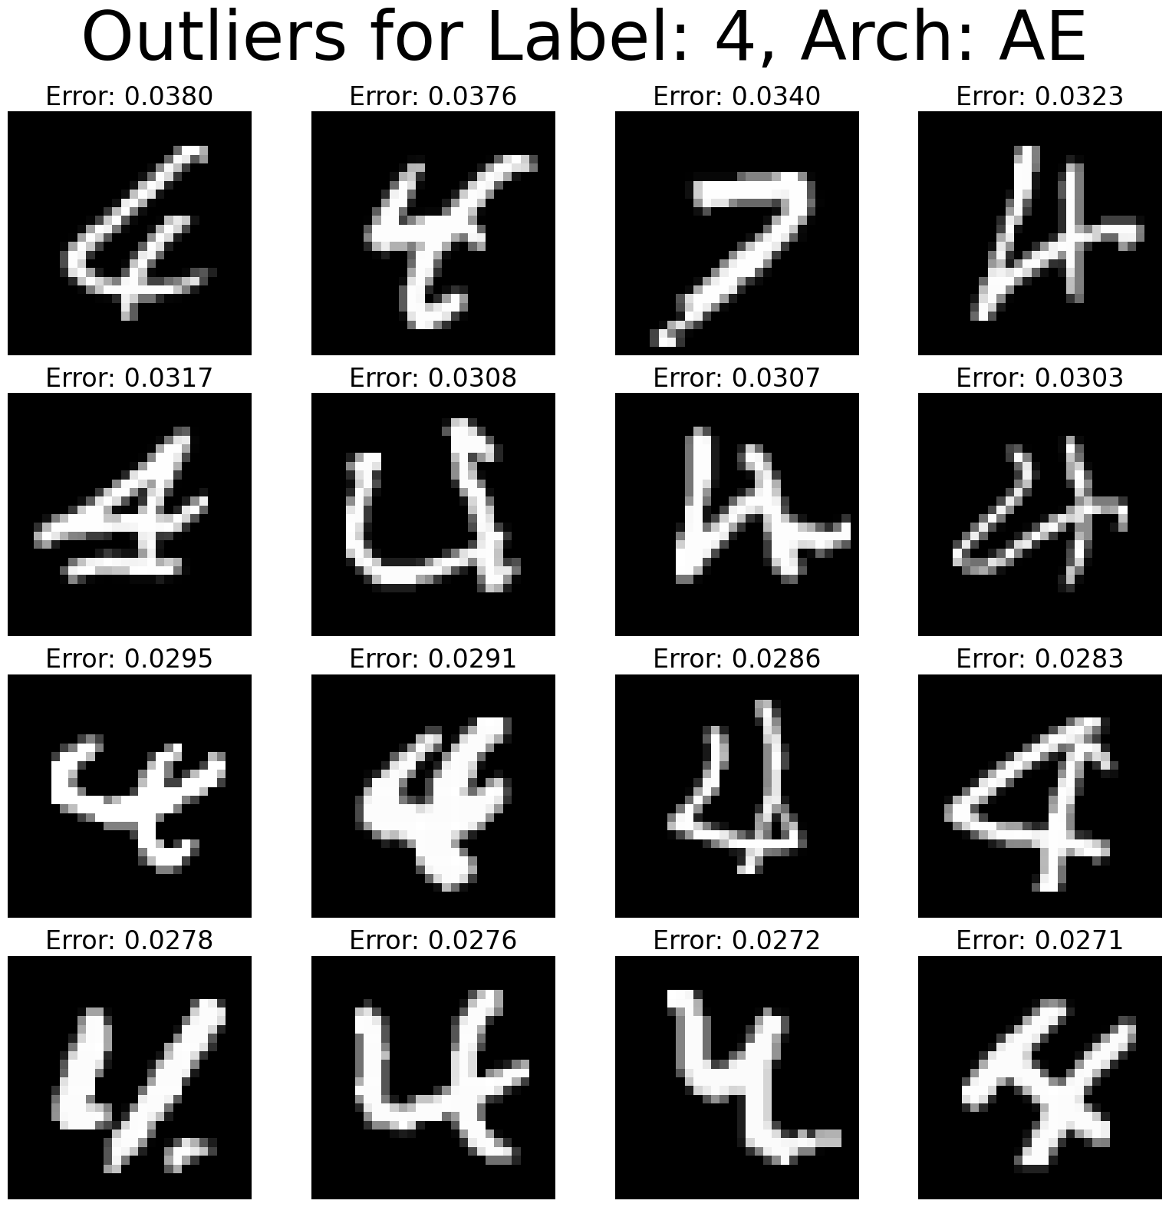
Interpretando os Modelos
Dado: Identificar outliers utilizando métodos de redução de dimensionalidade: PCA e AutoEncoder.
Temos: Modelos apresentam performance similar, em algumas rodadas classificavam os mesmo números como outliers. PCA e AutoEncoder não demonstram muita diferença entre si.
Problemas: Dados com valores muito extremos punem o erro de reconstrução e se tornam falsos positivos.

